Slide 1
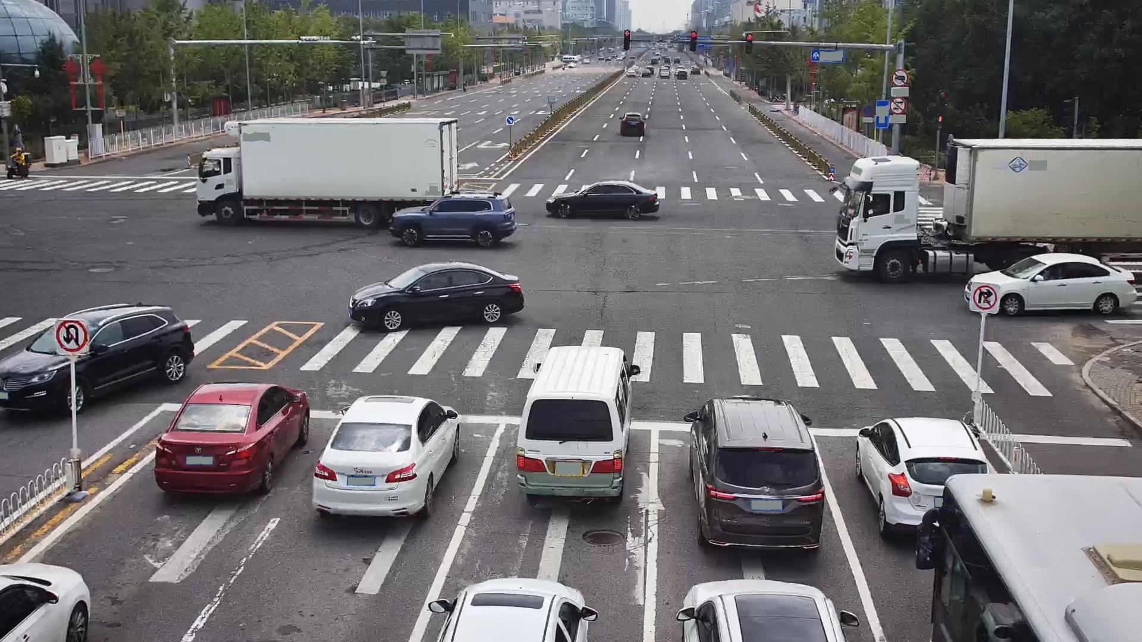
赛道 A（3D视觉跟踪）VLSOT
语言指引的视频
三维目标跟踪
空间残差、官方三维监督与
可选文本数值先验
185 个训练片段 / 42 个验证片段
按原始场景隔离，完整验证 1,260 帧
官方 TRAIN 场景示例
队名：望远队 学院：数据科学与人工智能研究院
指导老师：孙士杰 队长：滕恒基
成员：滕恒基、梁天宇、苗富敬、刘帅、安子茜
长安大学第二届人工智能创新大赛 / 2026.10.23
Notes:
任务：输入单目视频帧、英文目标描述与对应标定，逐帧输出被指代目标的L、W、H、X、Y、Z。官方TRAIN 227片段、TEST 10片段，每片段30帧。内部185/42均来自官方TRAIN，按sequence_id隔离，42验证片段来自8个原始序列。TEST不参与本次训练或权重选择。初始化权重的完整训练历史仍未完全核验，因此不能宣称从未接触验证场景。
出处：vlsot_remote/official_data/数据准备说明.txt；vlsot_remote/results/official_v2_training_reports_20261023/official_data_20261023/initial_training_split/split_provenance.json。图像：vlsot_remote/official_data/extracted/dataset/train/img/000000.jpg，仅作输入示例，无目标叠加。
报名信息出处：用户提供的报名表.pdf回执，提交时间2026/10/23 17:41:05。赛道A（3D视觉跟踪）VLSOT。队名望远队，学院数据科学与人工智能研究院，指导老师孙士杰，队长滕恒基，成员滕恒基、梁天宇、苗富敬、刘帅、安子茜。

Slide 2
继承架构与本次训练修复
继承架构
Swin 图像编码、RoBERTa 文本编码
差分注意力融合、TTM 时序记忆
本次改动
正确屏蔽文本 padding，统一 960×544 输入与特征尺度
保留 TTM 前空间特征，并与 TTM 输出做残差相加
新增只依赖官方 LWHXYZ 的三维头与训练入口
本轮从旧 5 轮权重初始化，追加 2 轮完整 30 帧续训
片段内顺序传递记忆、截断梯度，片段间重置记忆与随机种子
内部验证 / 2026.10.23
2 / 5
Notes:
本页明确Swin、RoBERTa、差分注意力与TTM来自既有实现，不宣称本次原创。融合微调冻结视觉/文本大骨干，更新融合层与新geometry head。padding mask修复与空间残差通过显式配置开关写入checkpoint model_options，推理时严格核对。旧3轮/5轮每片段训练仅前3帧，新续训初始化自epoch5，新增2轮每片段30帧。梯度按帧反传，记忆在片段内detach，不是完整30帧BPTT。
出处：work/lib/models/mono3dvg/mono3dvg.py；work/lib/models/mono3dvg/mono3dvg_transformer.py；work/train_official.py；work/lib/helpers/trainer_helper.py；work/tests/test_attention_padding_mask.py、test_temporal_residual.py；VLSOT_提交候选_完整时序_20261023/05_验证记录/run_manifest.json。

Slide 3
三维监督与可选文本先验
官方 TRAIN 仅提供 LWHXYZ，缺失的二维框、朝向与稠密深度不作伪造监督
相机几何监督
预测投影中心、正相机深度与 HWL
中心可在图外，深度不设固定上限
中心用 L1，深度和尺寸用对数域损失
camera = R × native + t
native = solve(R, camera − t)
可选图外后处理
文本尺寸替换预测 LWH
初始距离重标定 XYZ 长度，保留方向
缺失或歧义回退，不使用 azimuth
按训练数值约定反投影，不加 h/2，也不额外转换到 world
原生坐标与几何中心语义仍待独立核验
内部验证 / 2026.10.23
3 / 5
Notes:
官方train/frame字段是图像名后跟LWHXYZ。训练适配器把native XYZ通过逐图R/t转换到camera，再用随resize缩放的K求投影中心。正cameraZ及HWL通过softplus约束；center输出无sigmoid，允许投影在图外。损失为center L1与log-depth/log-dim SmoothL1。推理从center×WH与K反投影，以solve(R,camera-t)恢复native，HWL换序为LWH，不添加h/2，不追加virtuallidar_to_world。标定来自图像匹配的既有数据，官方ZIP不附标定，不能称矩阵与官方版本已核对。文本范围仅是初始锚点，全30帧沿用可能损害运动目标；它并非后续帧真值。
出处：work/lib/datasets/mono3drefer/official_vlsot_dataset.py；work/lib/losses/official_geometry.py；work/tools/infer_official_v2.py；work/tools/language_numeric_priors.py；work/tools/postprocess_v2_numeric_priors.py。

Slide 4
完整内部验证结果
同一 42×30＝1,260 帧验证，中心误差为逐帧 native XYZ 欧氏距离均值
设置 | 原始中心误差 / m | 先验后中心误差 / m
3 轮，无空间残差 | 29.7237 | 未对照
3 轮，有空间残差 | 13.7467 | 未对照
5 轮，有空间残差 | 12.2360 | 6.5386
5 轮＋2 轮完整时序续训 | 10.7594 | 6.3588
最新模型尺寸 MAE：原始 0.6409 m，先验后 0.2292 m
前两行固定三轮，仅切换空间残差。前三行训练仅用每段前 3 帧
最后一行追加两轮完整 30 帧训练。先验后结果使用初始距离与尺寸
本页是内部中心误差，不等同官方 APE / ACE。官方成绩尚无
内部验证 / 2026.10.23
4 / 5
Notes:
单位全部为米，越低越好。native_xyz_mean_error_m为逐帧sqrt(dx^2+dy^2+dz^2)的均值，不是三个轴绝对误差的平均。dimensions_mean_absolute_error_m为逐帧三维尺寸绝对误差的平均。旧3轮无残差29.723660249116488，有残差13.746671114418408，为固定训练轮数和设置的残差消融，二者都训练前3帧、验证全30帧。旧5轮raw12.235981119264466，range+dims6.538614843851882。新模型从旧5轮初始化，再做2轮完整30帧续训，raw10.759370317881691、dimMAE0.6408887246850307；同一checkpoint经可选文本初始range+dims后center6.35883797228038、dimMAE0.22924744308783265。额外训练计算量与训练长度同时改变，不能把所有提升归因于单个变量。最新结果无官方平台评分。旧5轮36改善/6变差不能直接沿用于新权重，本页未引用此统计。
出处：vlsot_remote/results/official_v2_candidate_reports_20261023/outputs/official_v2_noresidual_fusion_20261023/epoch3_full30_validation.json；同outputs下official_v2_residual_fusion_20261023/epoch3_full30_validation.json、epoch5_full30_validation_with_prior_audit.json；最新VLSOT_提交候选_完整时序_20261023/05_验证记录/full30_validation_with_prior_audit.json，checkpoint_sha256=63cf94a7f32fdec1d2bb0da6198c33e56382b4419384e89cf2028d4d547e7fde。

Slide 5
复现材料与验证边界
已完成的复现核验
同一模型完成 10 个 TEST 片段、300 帧无标签推理
输出保留原始预测、可选先验候选与来源 SHA256
匹配 ONNX 通过 checker 和连续两步 ONNX Runtime 对照
ONNX 显式输入时序状态与噪声，分词、几何解码和文本先验在图外执行
当前证据的范围
本轮训练按场景隔离，初始化权重的完整训练历史仍未查清
初始距离作为全帧半径可能损害运动目标，物理坐标约定仍待核验
尚未进行官方提交，内部验证与格式检查不代表官方成绩
内部验证 / 2026.10.23
5 / 5
Notes:
队伍身份信息依据报名回执核对。最新完整时序候选的strip-optimizer权重已经逐张量核对；300帧TEST推理完成，同版本ONNX checker及连续两步ORT验证通过。分词、预处理、K/R/t反投影以及可选文本先验不在ONNX图内，部署需带相应代码。TTM每片段重置记忆/phase和seed444，片段内携带状态；ONNX端需严格传回next state并提供可复现噪声。初始化权重完整历史未知，本次内部val并非已证明完全无历史接触的泛化评估。许可链与公开链接仍需在实际公开时核对。当前无官方提交回执或官方分数。
出处：VLSOT_提交候选_完整时序_20261023/05_验证记录/run_manifest.json、resolved_config.yaml、full30_validation_with_prior_audit.json；同版本候选的inference_manifest.json、postprocess_manifest.json与export_manifest.json；work/tools/export_official_v2_onnx.py；vlsot_remote/训练与提交操作说明_20261023.txt。

